Slide 1
CENTRE UNIVERSITAIRE DE MILA
INSTITUT DES SCIENCES ET TECHNOLOGIE
DEPARTEMENT DES SCIENCES ET TECHNOLOGIE
(3ème Année HYDRAULIQUE)
MATERIAUX DE CONSTRUCTION

Slide 2
OBJECTIFS DU COURS :
Aborder les principaux matériaux de construction et spécialement les bétons hydrauliques et les aciers, à travers l'étude de leurs propriétés physico-chimiques et mécaniques tout en sensibilisant les futurs cadres aux aspects technologique, économique et réglementaire.
A l'issue de ce cours, les étudiant-licence doivent être capables de :
Décrire le comportement mécanique des matériaux étudiés.
Choisir dans des cas simples un matériau et une mise en œuvre adaptés à un ouvrage .
Évaluer les risques pathologiques et proposer des solutions dans des cas simples.

Slide 3
PROGRAMME DU COURS :
Introduction générale : Rappels sur les notions vues en matériaux
Généralité , les granulats, les ciments, les pates de ciment , le mortier
Généralité sur les matériaux de construction:
- Historique des matériaux de construction
- Classification des matériaux.
- Propriétés des matériaux.

Slide 4
PROGRAMME DU COURS :
2. Les granulats:
- Introduction.
- La Courbes granulométriques.
- Classification des granulats.
- Caractéristiques des granulats.
- Différents types de granulats.
3. Les Ciments:
- Introduction.
- Principe de fabrication ciment portland.
- Constituants principaux et additions.
- Les principales catégories de ciment.
- Caractéristiques du ciment portland.
3

Slide 5
PROGRAMME DU COURS :
4. Le mortier:
Introduction
Composition.
Les différents mortiers.
Caractéristiques principales.

Slide 6
I. Propriétés Générales des M.D.C
I.1.Introduction :
L’objectif de la science des matériaux de construction serait de permettre un choix optimal des M.D.C. utilisés dans la réalisation d’un projet, en prenant en compte les conditions d’économie et de sécurité.
I.2.Propriétés des M.D.C:
Toute valeur permettant de déterminer une caractéristique donnée est appelée propriété. La connaissance des propriétés des matériaux permet de prévoir leur capacité à résister sous des conditions diverses.
Quelques exemples des propriétés principales des M.D.C:
  Mécaniques : contrainte, résistance, déformation, plasticité,
  Physiques: dimensions, densité, porosité, la corrosion.
  Chimiques : résistance aux acides.

Slide 7
II. Classification des matériaux de construction
En sciences des matériaux, il est possible de classer les matériaux de base en trois catégories:
Mais dans la construction, il est devenu courant de distinguer les matériaux selon ces domaines d’emploi : les matériaux de construction et les matériaux de protection.
Les matériaux de construction: sont les matériaux qui ont la propriété de résister contre des forces importantes.
Les matériaux de protection: sont les matériaux qui ont la propriété d'enrober et protéger les matériaux de construction principaux :
Les métaux , Les polymères , Les céramiques
1.Pierres 4.Bois
2.Terres Cuites 5.Béton
3. Métaux
1. Enduits
2. Peintures
3. Bitumes, etc.

Slide 8
III. Historiques et principes de construction
III. 1. Constructions en Bois:
Avantages :
légèreté, confort, bonne isolation thermique. (conductivité thermique 15 fois plus faible que celle du béton et 400 fois plus faible que celle de l'acier), Bon pour la construction des maisons de faibles hauteurs (maisons individuelles en particulier).
Inconvénients :
coût élevé , difficulté de réaliser des jonctions rigides, résistance mécanique relativement faible, capacité d'accumulation de chaleur faible, vulnérabilité au feu.
Vers 6000 à 7000 Av J.C
Construction en bois
A ce jour

Slide 9
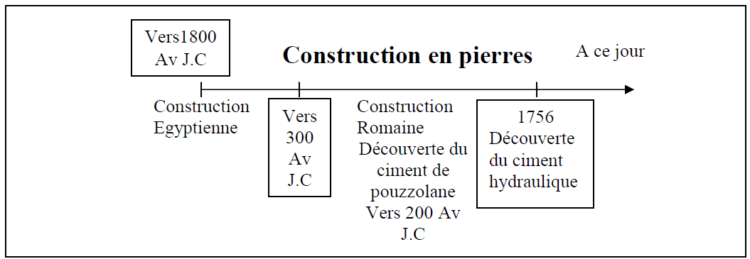
III.Historiques et principes de construction
III. 2. Constructions en pierres :
Avantages :
Longévité, bonne résistance a la compression
Inconvénients :
poids élevé (tassement probable), main d’œuvre demandée très qualifiée durée de réalisation longue, hauteur limitée, mauvaise résistance à la traction.

Slide 10
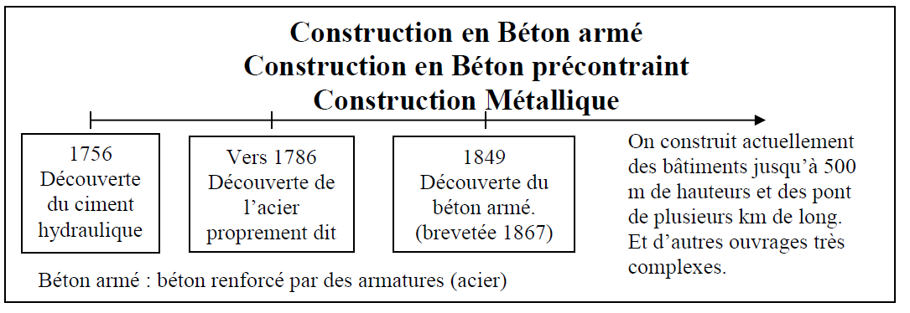
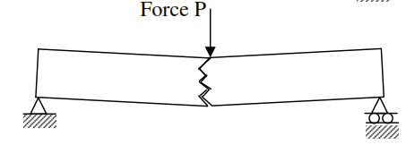
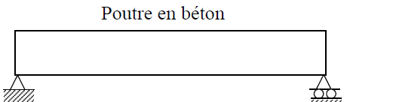
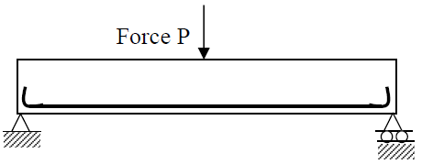
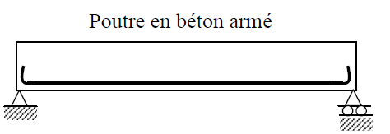
III.Historiques et principes de construction
III. 3. Constructions contemporaines :
II. 3. 1. Principe du béton armé :Le béton résiste bien à la compression, mais il a une faible résistance à la traction

Slide 11
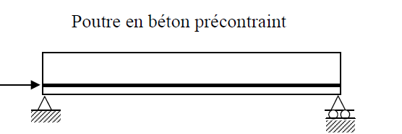
III. Historiques et principes de construction
III. 3. 2. Principe du béton précontrainte :Armature tendue mise en place avant coulage du béton puis relâchée après durcissement du béton .
III. 3. 3. Constructions en béton armé ou précontraint :
Permet la réalisation d’éléments de longues portées et de grandes structures monolithiques du fait que le béton se met en place à l’état frais.
Avantages :
construction monolithique, possibilité de construction de grands ouvrages, faible coût de maintenance.

Slide 12
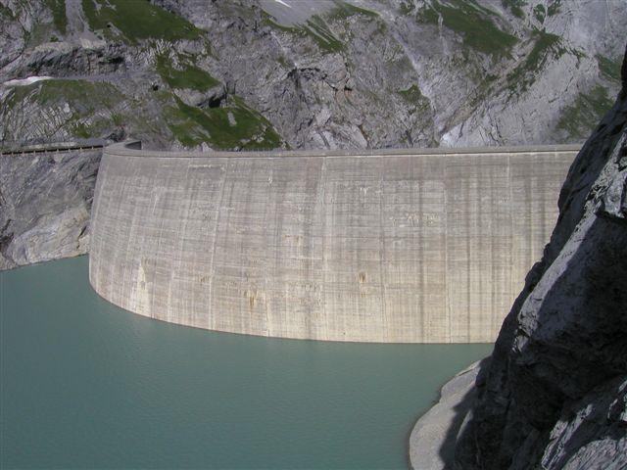
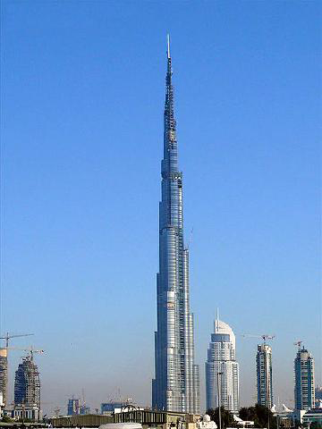
III. Historiques et principes de construction
Burj Dubai : 818m de hauteur Constructuit entre 2004 et 2010 par Samsung Engineering & Construction.
Inconvénients : construction lourde , possibilité de tassement, vulnérable aux forces d’inertie (forces sismique par exemple).

Slide 13
IV. Propriétés des matériaux de construction
Les propriétés principales des matériaux peuvent être divisées en plusieurs groupes tels que:
Propriétés physiques: (la dimension; la densité; la masse volumique de différentes conditions; la porosité; l'humidité etc..).
Propriétés mécaniques: (la résistance en compression, en traction, en torsion etc..).
Propriétés chimiques: (l’alcalinité, l’acide etc..).
Propriétés physico-chimiques: (l'absorption, la perméabilité, le retrait et le gonflement etc..).
Propriétés thermiques: (la dilatation, la résistance et comportement au feu, etc..).
Dans ce cours on va présenter quelques propriétés comme les propriétés physiques et les propriétés mécaniques.

Slide 14
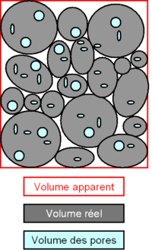

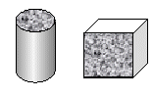
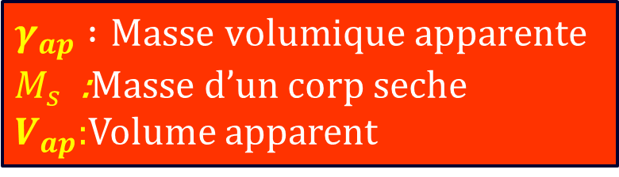
IV. Propriétés des matériaux de construction
IV.1. Les propriétés physiques:
IV.1.1. La masse volumique apparente:C’est la masse d’un corps par unité de volume apparent en état naturel, après passage à l’étuve à 105 ±5 °C, notée γapp et exprimée en (gr/cm3 ; kg/m3; T/m3).
Il existe plusieurs méthodes pour déterminer la masse volumique apparente des matériaux de construction selon leur dimension et leur dispersion:
a) Pour les matériaux solides :
les roches naturelles, le béton, le bois .., on peut faire des échantillons de forme géométrique (cubique, cylindrique, ..).
$$γ_{ap} :Masse volumique apparente$$
$M_{s}$ :Masse d’un corp seche
$V_{ap}:$Volume apparent

Slide 15
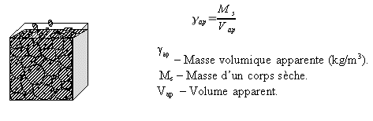
IV. Propriétés des matériaux de construction
b) Pour les matériaux incohérents : (ensemble de grains – sable ou gravier). La détermination de la masse volumique apparente peut se faire en utilisant un récipient standard (de volume connu).
La masse volumique d'un ensemble de grains est fortement influencée par la composition granulométrique, la forme des grains, le degré de tassement ainsi que la teneur en eau lorsque les grains sont petits. La masse volumique apparente des sables ou des graviers peuvent varier entre 1400 à 1650 kg/m3.

Slide 16
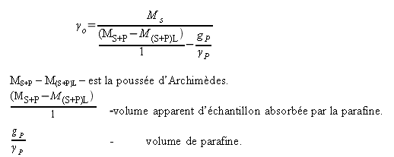

IV. Propriétés des matériaux de construction
c)Pour les matériaux qui n’ont pas de forme géométrique (forme de patate). La détermination de la masse volumique apparente des matériaux avec cette forme peut se faire de façon indirecte., les échantillons étudiés doivent être enrobés de parafine afin d'être protégés de la pénétration de l'eau, ensuite on va les peser dans l'eau.
.Pour déterminer la masse volumique des matériaux de ce type on a:
${\text{M}}_{S}$ : Masse sèche d'échantillon (g)
${\text{M}}_{(S+P)}$:Masse sèche d'échantillon après avoir enrober une parafine (g).
${\text{M}}_{(S+P)L}$:Masse sèche après avoir enrobé de parafine et pesé dans l'eau (g).
gP :Masse de la parafine ayant enrobé de l'échantillon .
ɣp : masse volumique absolue de parafine.

Slide 17
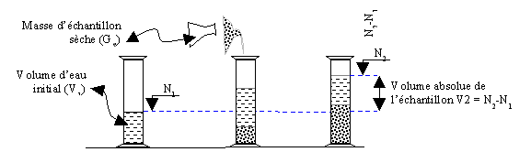
IV. Propriétés des matériaux de construction
IV.1.2. La masse volumique absolue: C'est la masse d’un corps par unité de volume absolu de matière pleine (volume de matière seule, pores à l'intérieur des grains exclus), après passage à l’étuve à 105 °C, notée ρ et exprimée en (g/cm3, kg/m3 ou T/m3). Si les matériaux étudiés sont poreux, on doit les concasser et les broyer jusqu'à ce que la dimension des grains de matériaux devienne inférieurs à 0,2 mm. ('éliminer les pores et les vides existants) Ensuite, on verse l'échantillon dans un récipient, qui contient de l'eau pour pouvoir déterminer la masse volumique absolue (Voir la figure )

Slide 18

IV. Propriétés des matériaux de construction
D'abord on va remplir le voluménomètre d'eau (N1), ensuite on verse l'échantillon sec dans le voluménomètre et le niveau de l'eau va augmenter (N2). La différence entre le niveau N1 et N2 est le volume absolu de l'échantillon. La masse volumique absolue peut se calculer:
Exemple : γab absolue des granulats usuels : 2.6 à 2.7(en moyenne 2.68 )
Remarque : Si les grains ne sont pas poreux, la masse spécifique absolue et apparente sont identiques
A la place de la masse spécifique et de la masse volumique, on utilise aussi les anciennes dénominations de poids spécifique et de poids volumique ainsi que les notions de densité apparente qui sont des nombres sans dimension

Slide 19
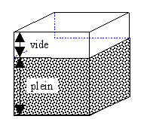

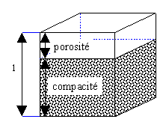
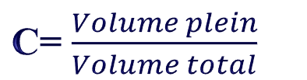
IV. Propriétés des matériaux de construction
IV.1.3. La Porosité: La porosité est le rapport du volume vide au volume total. On peut aussi définir la porosité comme le volume de vide par unité de volume apparent.
IV.1.4. La Compacité: La compacité est le rapport du volume des pleins au volume total. Ou volume des pleins par unité de volume apparent.
La porosité et la compacité sont liées par relation:
C= $\frac{Volume plein}{Volume total}$
P+C = 1

Slide 20
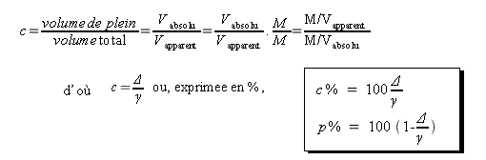
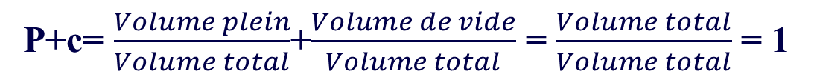
IV. Propriétés des matériaux de construction
La porosité et la compacité sont souvent exprimées en %. La somme des deux est alors égale à 100%. En effet:
Si l'on connaît la masse volumique apparent Δ et la masse spécifique ɣ d'un matériau, il est aisé de calculer sa compacité et porosité.
IV.1.5. L’humidité : Elle est un indice pour déterminer la teneur en eau réelle des matériaux au moment de l'expérience. En général l’humidité est notée W et s'exprime en pourcentage (%). On peut déterminer l’humidité de matériaux quelconques en utilisant la formule suivante:
P+c= $\frac{Volume plein}{Volume total}$+$\frac{Volume de vide}{Volume total}$ = $\frac{Volume total}{Volume total}$ = 1

Slide 21

IV. Propriétés des matériaux de construction
où
G_{s} – est la masse sèche d’échantillon (après passage à l’étuve)
G_{h} – est la masse humide d’échantillon
Le degré de l’humidité des matériaux dépend de beaucoup de facteurs, surtout de l'atmosphère où ils sont stockés, le vent, la température et de la porosité du matériau.
IV.1.6. Degré de Saturation (Teneur en eau) : le degré de saturation est un des plus importants facteurs influençant sur la résistance. On a remarqué que les matériaux absorbants de l'eau, ont une résistance certainement diminuée. Lorsque tous les vides d’un corps sont remplis d’eau, on dit qu'il est saturé. Le degré de saturation est le rapport du volume de vide rempli d'eau au volume total de vide.

Slide 22

IV. Propriétés des matériaux de construction
Il joue un grand rôle dans les phénomènes de destruction des matériaux poreux par le gel. En se transformant en gel, l'eau augmente de 9% en volume environ. Le degré de saturation peut se calculer par la formule suivante:
où
S :est le degré de saturation (%)
γ𝒔𝒂𝒕: est la masse d'échantillon au moment de saturation.
V0 – est le volume apparent du matériau.
V.1.7. L’eau et les matériaux pierreux (Divers états de l’eau dans un matériau poreux) :
On distingue trois grandes catégories d'eau:
L’eau absorbée: qui se trouve dans le vide entre les particules solides
L’eau adsorbée: qui se trouve à la surface des particules solides, plus les particules sont petites, plus cette eau joue un rôle important.
3. L’eau chimiquement liée: qui fait partie des particules solides.
Sr

Slide 23
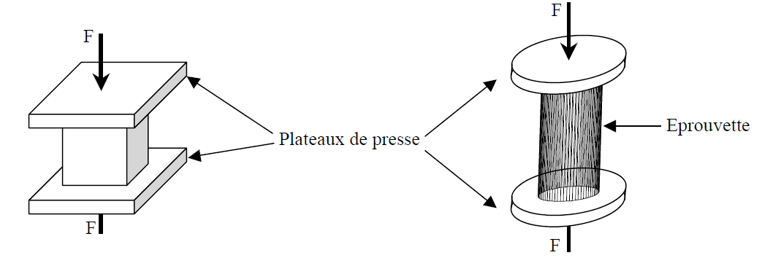
IV. Propriétés des matériaux de construction
V.2. Les propriétés mécaniques :
Les propriétés mécaniques permettent de caractériser le comportement du matériau (ou de la construction) sous l’effet de ces sollicitations (efforts internes).
Exemple :Les matériaux pierreux (pierres et bétons) résistent bien à la compression mais beaucoup moins à la traction .
Les métaux et les bois résistent bien à la traction et à la compression.
IV.2.1.Résistance à la compression : C’est la contrainte de rupture du matériau sous l’effet d’une force de compression. Elle est mesurée par écrasement d’une éprouvette cubique ou cylindrique (normalisée) entre deux plateaux d’une presse.

Slide 24


IV. Propriétés des matériaux de construction
Contrainte de rupture :
Frupture: force maximale atteinte pendant l’essai.
A : aire de l’éprouvette normale à $\vec{F}$
Les dimensions des éprouvettes sont choisies en fonction du degré d’homogénéité du matériau ,pour les matériaux homogènes on utilise des éprouvettes de petites dimensions, pour les matériaux moins homogènes on utilise des éprouvettes plus grandes.
Pour le béton on utilise les éprouvettes normalisées de forme cylindriques , 16 cm de diamètre, 32 cm de hauteur.
Remarque : En pratique les contraintes admissibles utilisées dans le calcul ne représentent qu’une partie de la contrainte de rupture.

Slide 25
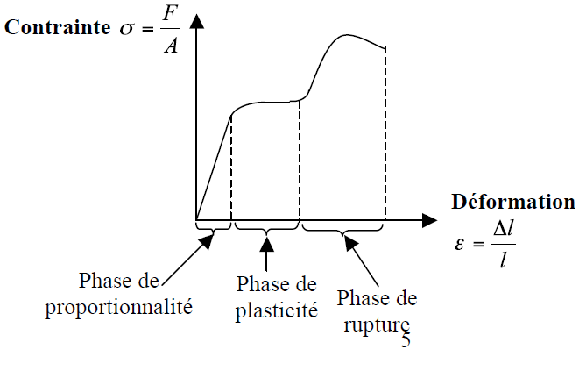
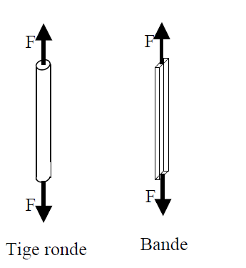
IV. Propriétés des matériaux de construction
IV.2.2.Résistance à la traction : Mesurée pour les métaux et les bois essentiellement. Pour l’acier on utilise des éprouvettes sous forme de tiges rondes ou de bandes.
Prenant comme exemple une courbe ressortie d’un essai de traction sur une éprouvette d’acier. Pour cette courbe, trois phases de déformation peuvent être distinguées :
F : force appliquée
A : section transversale de l’éprouvette.
l : longueur initiale de l’éprouvette.
Δl : allongement de l’éprouvette sous de la force F.

Slide 26

IV. Propriétés des matériaux de construction
1) Phase de proportionnalité :
déplacement proportionnel à la force appliquée, dite aussi phase de déformation élastique. L’élasticité est la propriété de rétablir les dimensions initiales après l’enlèvement de la charge.
2) Phase de plasticité :
phase de déformation plastique. La plasticité est la propriété de se déformer sans se fissurer et de garder cette forme après l’enlèvement de la charge.
3) Phase de rupture : développement des fissures puis rupture.
V.2.3.Module de déformation (ou Module de Young):
La phase proportionnalité peut être caractérisée par un coefficient de proportionnalité, il reliant la déformation à la contrainte appliquée il est dit :
Ce module est très important pour le calcul des déplacements dans une construction.

Slide 27
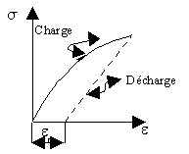
IV. Propriétés des matériaux de construction
2. Déformation plastique:
La déformation est dite plastique, si après décharge le corps ne reprend pas les mêmes formes qu'il avait avant l'essai, il reste quelques déformations (voir la Figure). Cette déformation est appelée aussi déformation résiduelle.
3. Déformation visqueuse:
La déformation est dite visqueuse, si après décharge le corps ne reprend pas instantanément les même formes qu'il avait avant l'essai, mais il se produit lentement.
En général la résistance des matériaux est
sa capacité contre les actions des forces
externes étant définie en contrainte
maximale quand l'échantillon est détruit.
La propriété principale de béton
durci est sa résistance à la compression.

Slide 28
IV. Propriétés des matériaux de construction
Pour pouvoir évaluer la résistance à la compression, on doit avoir la valeur moyenne de trois échantillons au moins, dont les différences entre eux doivent être inférieures à 15 %. Il existe deux méthodes pour déterminer la résistance des matériaux : Méthode «Destruction d'échantillon» et méthode «Non destuction d'échantillon».
IV.2.4.Méthode « destruction d’échantillon » :La Méthode de destruction d’échantillon est la plus utilisée, surtout pour déterminer la résistance à la compression de béton, mortier, bloc de béton etc.. Ce type de détermination est largement usitée dans les laboratoires. Le mode opératoire est le suivant:
Préparation des échantillons.
Entretien des échantillons.
Destruction des échantillons.
Détermination des valeurs de résistance.

Slide 29
IV. Propriétés des matériaux de construction
IV.2.5. Méthode « Non destruction d’échantillon »
La méthode de non destruction d'échantillon est une des méthodes, qui permet l'obtention rapide de la résistance des matériaux des ouvrages (béton d'un ouvrage), sans procéder à des prélèvements de béton durci par carottage.
Généralement il existe quelques moyens usités :
scléromètre :
On utilise l'appareil qui s'appelle « scléromètre ». En fait il s'agit de tester la dureté de surface d'un béton durci (d'ouvrage). Cette dureté d’autant plus élevée que le béton est plus résistant, cela permet d'avoir un ordre de grandeur de la résistance atteinte par un béton à un âge donné.
L’utilisation de l’auscultation sonique :
Le principe de l'essai consiste à mesurer la vitesse du son à l'intérieur du béton. Cette vitesse est d’autant plus élevée que le béton est plus résistant; cela permet d'avoir un ordre de grandeur de la résistance atteinte par un béton à un âge donné.

